Slide 1

TOC튀는멘토링(2)
컴파일러
컴퓨터정보과

Slide 2





목차
팀 소개
과목 소개
실습
프로젝트
결과 및 소감

Slide 3

팀소개
컴파일러
1, 2, 3학년 12명 학생들 + 조규철 교수님
웹 개발

Slide 4




과목소개
JAVA SCRIPT
Notes:
Javascript를 왜 배우냐면
자바스크립트는 웹에서 동적인 요소를 표현하는데 사용되는 프로그래밍 언어이기 때문에 웹에 있어서 필수적이다.
후에 jquery , nodejs 등의 고급 기술로의 확장성도 가지기 때문에 매우 중요한 언어이다.

Slide 5



과목소개
웹의 기본 구성 이해
웹 시스템 구현 (프로젝트)
자바스크립트의 활용
Notes:
교육 목적은 기본적인 웹의 기본 구성을 이해하여 , 이를 기반으로 자바스크립트를 활용하는 능력을 키워 웹 코딩의 기초를 다지게 하여, 최종적으로는 웹 시스템을 구현하는 프로젝트를 수행할 수 있도록 하는 목적을 가지고 있다. ( 예시 )

Slide 6
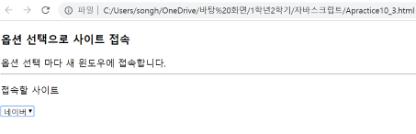
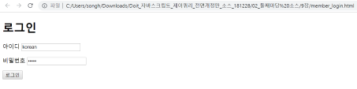
실습
window.open( ) 함수
-> 접속할 사이트 선택하여 접속하기
Event Listener에서 preventDefault( ) 함수
-> 로그인 기능
Notes:
교육 목적은 기본적인 웹의 기본 구성을 이해하여 , 이를 기반으로 자바스크립트를 활용하는 능력을 키워 웹 코딩의 기초를 다지게 하여, 최종적으로는 웹 시스템을 구현하는 프로젝트를 수행할 수 있도록 하는 목적을 가지고 있다. ( 예시 )

Slide 7
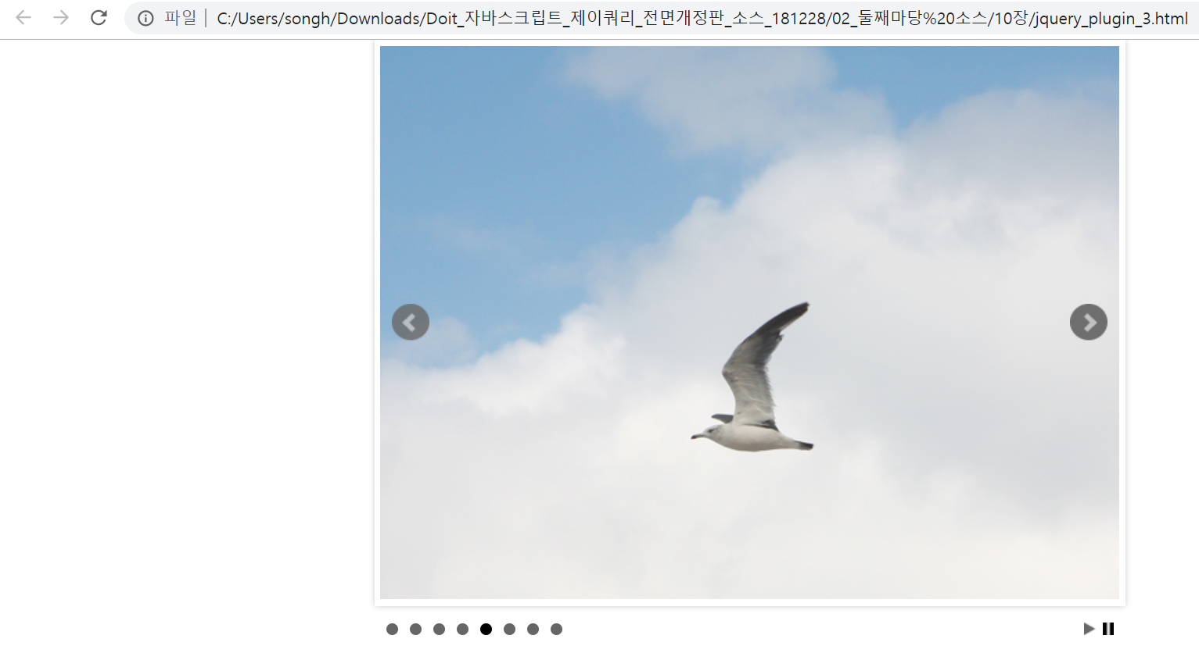
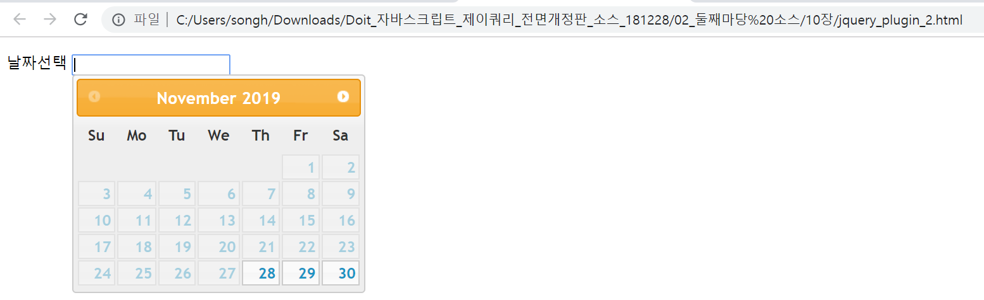
실습
xSlider 이용한 슬라이드 기능 적용한 갤러리 기능
Datepicker( ) 함수
->달력 출력 및 원하는 날짜 선택하기

Slide 8
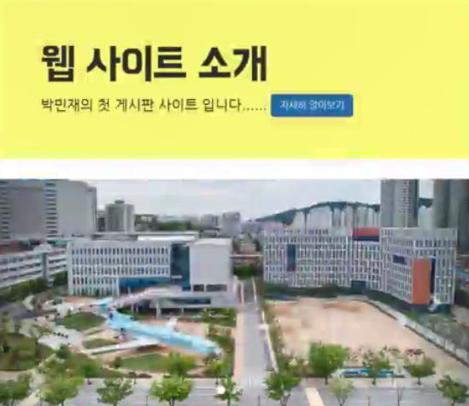
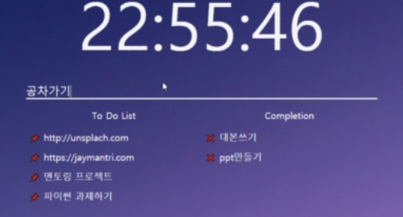
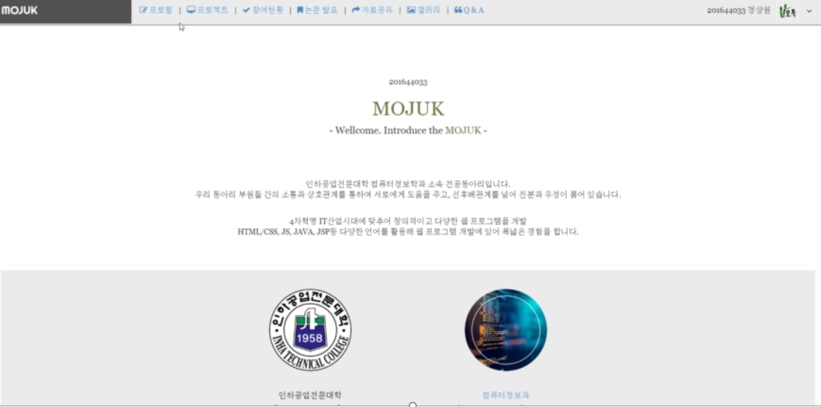
프로젝트
jsp를 활용한 게시판
Javascript를 활용한 todolist
spring을 활용한 동아리 홈페이지

Slide 9
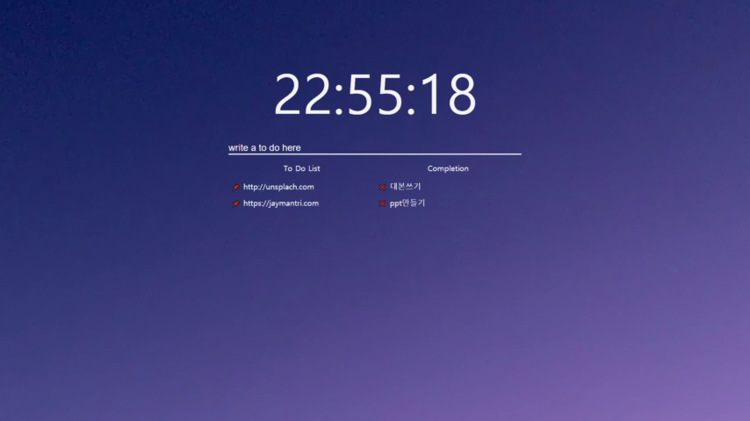
프로젝트
Notes:
자바스크립트에는 시간을 반환해주는 함수가 있어 1초마다 함수를 실행시켜 시간이 가는 것을 볼 수 있게 했습니다.
여기에 핵심 기능인 TO DO LIST입니다.
자신이 해야 할 일을 적으면 TO DO LIST로 옮겨집니다.
만약 이일을 다 완료해서 앞의 버튼을 누르면 다시 COMPLETION으로 옮겨집니다.
이곳의 모든 정보는 LOCALSTORAGE에 저장되는데
우리가 직접 삭제하지 않으면 계속 유지되기 때문에 새로 고침을 할 시에도 정보가 유지됩니다.
X 버튼을 누르게 되면 완전히 이 정보는 사라집니다.
새로 고침을 했을 때에 모습입니다.
정보는 그대로 유지되고 자바스크립트를 이용해 랜덤으로 배경이 바뀐 모습을 볼 수 있습니다.

Slide 10
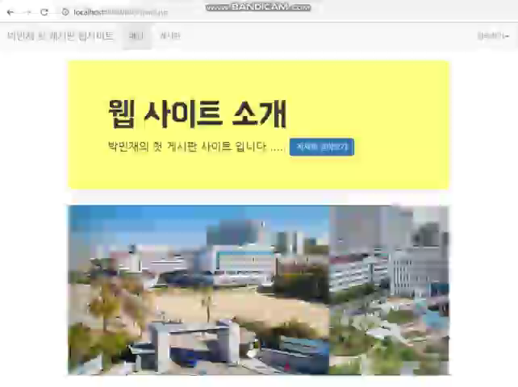
프로젝트
Notes:
처음으로 게시판을 만들어보았습니다.
게시판을 만들기위해 JDK, Eclipse, tomcat 등을 사용했습니다.
먼저, 회원가입 기능을 구현해 보았습니다.
회원가입을 하기위해 mySQL로 데이터베이스를 구축했습니다.
회원가입을 한 후, 로그인을 합니다.
게시된 글을 볼 수 있도록 게시판 데이터베이스를 구축했습니다.
로그인을 한 후 작성자가 게시할 글을 올려봅니다.
게시판이라면 쓰여진 글을 보고 수정하고 삭제를 할 수 있어야겠죠.
그러기 위해서는 액션 페이지를 만들고 요청을 처리하도록 했습니다.
로그아웃 까지해서 이상으로 간단한 게시판 프로젝트를 끝냈습니다.

Slide 11
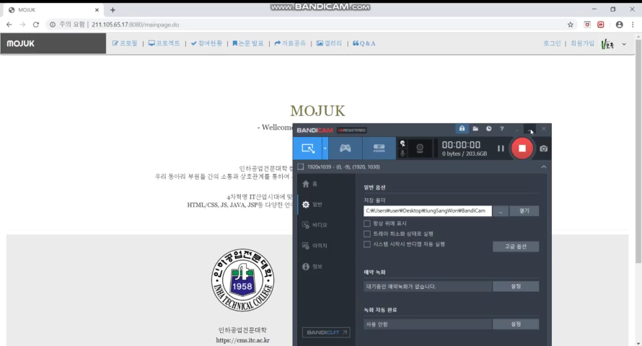
프로젝트
Notes:
--모죽 동아리 홈페이지 소개 --
- 컴퓨터정보과의 전공 동아리인 모죽 사람들이 사용할 수 있는 웹사이트를 개발했습니다.
사이트를 만들게 된 목적은 동아리의 활성화라는 목적을 배경으로 두어 프로필 게시판을 만들어
취업한 선배님들과 학교 내 동기, 선 후배들을 알 수 있으며, 추후에 들어올 후배들이
홈페이지 내의 프로젝트 및 논문 게시판을 이용해 서로의 포트폴리오를 공유할 수 있으며,
나중에 졸업을하고 취업을 할때 포트폴리오 작성을 할때도 미리 정리된 포트폴리오를 활용하면
더욱 쉬울 것입니다.
- 요약 :
1. 동아리 활성화( 프로필 , 갤러리 ) - 학교 내 선배님들과 동기, 후배들을 알 수 있다.
갤러리 게시판으로 무슨 일이 있었는지 알 수 있다.
2. 선후배들의 포트폴리오(프로젝트,논문,링크게시판) 축적 및 공유
- 졸업한 선배님들의 취업정보와, 선배님들의 포트폴리오를 열람할 수 있다.
3. 졸업한 선배님들과 현재 재학중인 후배들과의 교류 가능

Slide 12





결과 및 소감
전공지식 확장
학습동기 유발
학습능력 향상
자신감
유대감

Slide 13
결과 및 소감

Slide 14
감사합니다.

